Slide 1
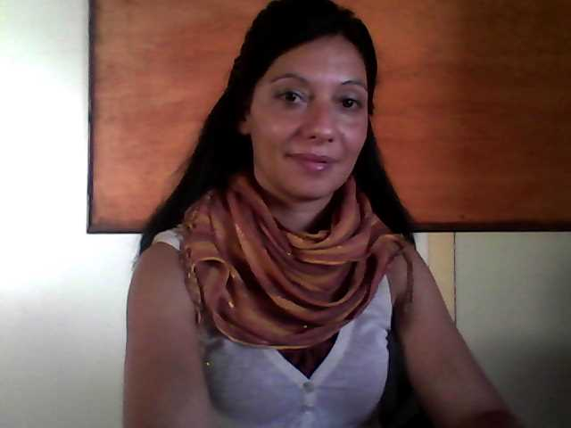
Avviso n. 713/Ric. del 29/10/2010 - Titolo III - "Creazione di nuovi Distretti e/o nuove Aggregazioni Pubblico - Private “ Intervento di formazione PON03PE_00159_7
“Formazione di ricercatori per la fabbricazione e la progettazione di materiali compositi e materiali compositi ibridi per il settore automobilistico”
HY_COMPO
(Codice identificativo progetto: PON03PE_00159_7)
Nome : Filomena
Cognome : Luciano
Nazionalità : Italiana
Data di Nascita : 15/10/1976
Indirizzo mail: filino10@libero.it
Esperienze Lavorative
2005- 2014 Addetta alle vendite part-time
presso ” Shoes Young “ (SA)
2012 Addetta Ricerca di mercato
e distribuzione materiale
pubblicitario ambito
automobilistico presso
“Pubblisystem s.r.l. “
2009 Censitore e tesseramento
punti vendita , “Progetto
Metro Italia Cash And Carry
Spa”
2008 Addetta alla Pianificazione e
Distribuzione di beni e
materiali per conto terzi
“E.M.A.s.n.c “
2007 Addetta alla distribuzione
di materiale pubblicitario
presso “Pubblisystem s.r.l.”
Formazione-Istruzione
2012-2013 Università degli studi di Salerno.
Laurea in Ingegneria Chimica V. Ordinamento con
Tesi Sperimentale dal titolo “Produzione e
caratterizzazione di film multistrato contenenti PET
riciclato per packaging alimentare”.
1994-1995 Liceo Scientifico A. Genoino di Cava de’ Tirreni
Maturità Scientifica .
Capacità e competenze personali
Buone capacità tecniche ed organizzative
Buona conoscenza della lingua Francese
Conoscenza di base della lingua Inglese
Buone conoscenze pacchetto windows office

Slide 2
Relazione Finale Attività Di Stage
Contesto : Hy-compo -Hybridized Composite And Powertrain System For Europe 2020
Ente ospitante : Adler Plastic Spa (TTA) Benevento
Durata : Dal 12/02/2016 al 12/09/2016
Principali attività svolte
Studio ed applicazione di procedure , Specifiche dei materiali in ingresso, Schede tecniche dei materiali ;
Monitoraggio e controllo delle diverse tipologie di materiali , in differenti aree dell’azienda (accettazione arrivi , produzione ) per poter individuare e risolvere differenti problematiche;
Verifica della correlazione della procedura in essere con documentazione in accompagnamento al materiale in ingresso ed al prodotto semi-finito.
Descrizione attività svolte
Lo Studio di procedure, specifiche dei materiali e schede tecniche mi ha permesso di acquisire le competenze necessarie, per poter risolvere diverse problematiche che nel periodo di stage abbiamo dovuto gestire “nell’area controllo qualità” in particolare quella che ha interessato un grande quantitativo di plies di carbonio 380 (uso estetico) scartato in produzione. Per riuscire ad inquadrare bene la problematica, ho svolto un’attività di raccolta e successiva analisi identificativa e quantitativa dei difetti. Questa attività ci ha portato ad un incontro con il fornitore per mostrare l’enorme quantitativo di materiale non conforme ed a ridefinire con lui i limiti di accettabilità e la tipologia di difetti ammissibili riportati nella specifica del materiale.
L’attività di monitoraggio e controllo in produzione nella “Clean Room” dell’automotive mi ha permesso di correlare il non corretto svolgimento di alcune fasi di lavorazione con alcuni difetti (delaminazione , bolle ,crateri, eccessi di resina ) riscontrati sulla monoscocca (prodotto finito).

Slide 3
Mi è stato possibile individuare le fasi che maggiormente incidono (in particolare sul difetto di delaminazione), quali la fase di pre-vuoto e di compattazione del materiale composito; nonché di valutare che la non corretta applicazione della procedura relativa a queste fasi del processo porta a delaminazioni causate dalla non continuità di materiale tra le varie pelli sovrapposte, (non compattato adeguatamente).
La difficoltà di eseguire correttamente questa fase è legata all’uso di sacchi non integri presenti in produzione e di alcune valvole usurate. Ciò non permette di raggiungere il valore minimo di vuoto indicato nel ciclo di lavoro e riportato sui playbook presenti in Clean Room. L’azione correttiva concordata con il responsabile della produzione sotto la supervisione del responsabile della qualità è stata quella di ridurre l’intervallo di tempo dell’operazione di sostituzione dei sacchi da vuoto, effettuare un controllo accurato delle valvole ed un aggiornamento formativo del personale addetto.
Nell’ultima fase di stage nell’area aeronautica ho svolto un’azione di verifica della documentazione relativa ai vari elicotteri (presenza dei cicli di lavoro, la relativa corrispondenza del disegno con la giusta revisione).
Contemporaneamente, ho effettuato controlli in Clean Room aereonautica relativi alla struttura in “Honeycomb” riferendomi allo specifico piano di controllo. Le cui azioni di controllo, visivo, manuale della rampa del Honeycomb e dimensionale del Trim, dopo una prima identificazione del pezzo venivano da me riportate nelle sezioni del piano di controllo (vidimato e firmato in caso di esito positivo della valutazione). Se il materiale non era conforme, effettuavo un’osservazione di collaudo su un apposito modulo e discutevo e pianificavo un’eventuale azione correttiva con il responsabile del settore qualità.
Questa attività di stage mi ha permesso di imparare ad inquadrare il problema, individuare la possibile soluzione e successivamente discuterne con i responsabili per trovare insieme un’azione correttiva (Problem Solving).

